Slide 1
段页式存储在linux中的应用
黄玮 徐皖辉

Slide 2
1
linux内存管理概述
2
Slab分配器
3
Linux地址映射

Slide 3
Linux内存管理
1
节点：单独节点内，任一给定CPU访问页面所需的时间相同。
2
内存管理区：计算机体系结构硬件的制约限制了页框的使用方式。 Linux2.6把每个内存节点分为３个管理区。
ZONE＿DMA：包含低于16MB的页框
ZONE＿NORMAL：包含高于16MB且低于896MB的页框
ZONE＿HIGHEMEM：包含高于896MB的页框
3
页框：RAM上固定大小的存储区。Linux采用4KB页框大小作为 标准的内存分配单元。页框的状态信息保存在类型为Page的页描述符中，所有页描述符保存在mem_map数组中。

Slide 4
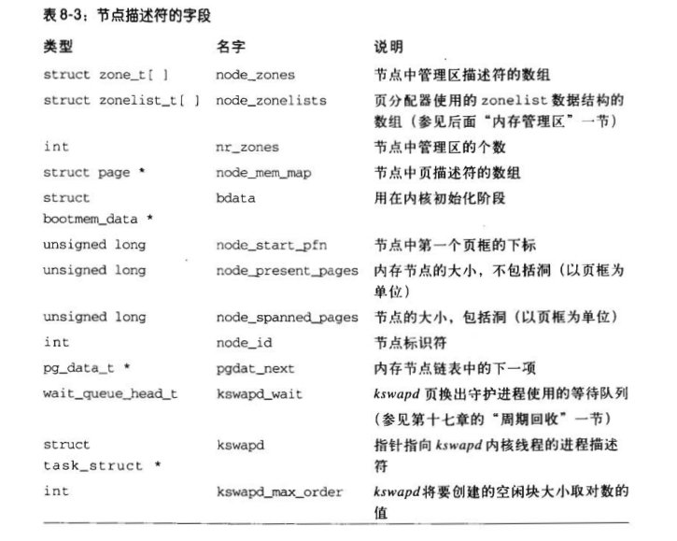
节点描述符

Slide 5
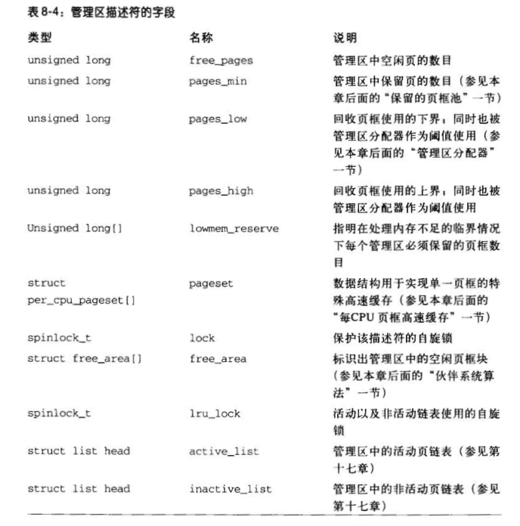
管理区描述符

Slide 6
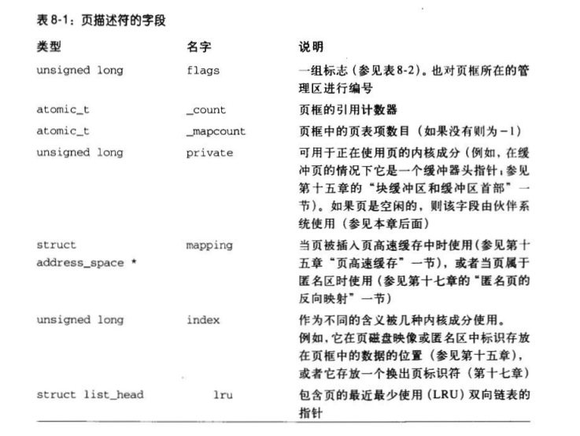
页描述符

Slide 7
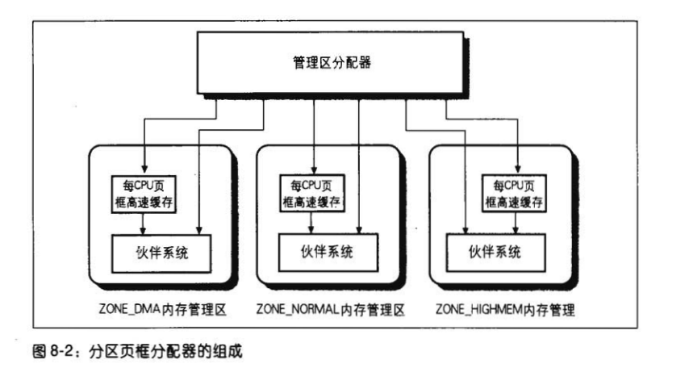
内存管理概述
1
分区页框分配器

Slide 8
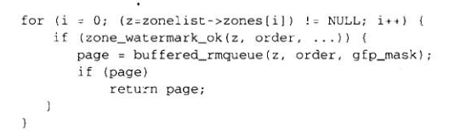
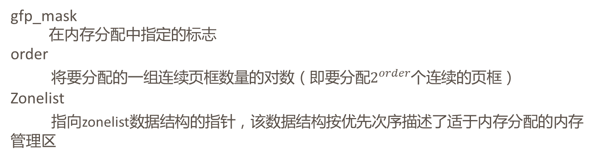
内存管理概述
2
管理区分配器
目标：
1.应当保护保留的页框池
2. 当内存不足且允许阻塞当前进程时，它应当触发页框回收算法；一旦某些页框被释 放，管理区分配器将再次尝试分配。
3.尽可能保存小而珍贵的ZONE_DMA管理区。
核心函数： _ _alloc_pages(gfp_mask,order,zonelist)
gfp_mask
在内存分配中指定的标志
order
将要分配的一组连续页框数量的对数（即要分配$2^{order}$个连续的页框）
Zonelist
指向zonelist数据结构的指针，该数据结构按优先次序描述了适于内存分配的内存管理区

Slide 9
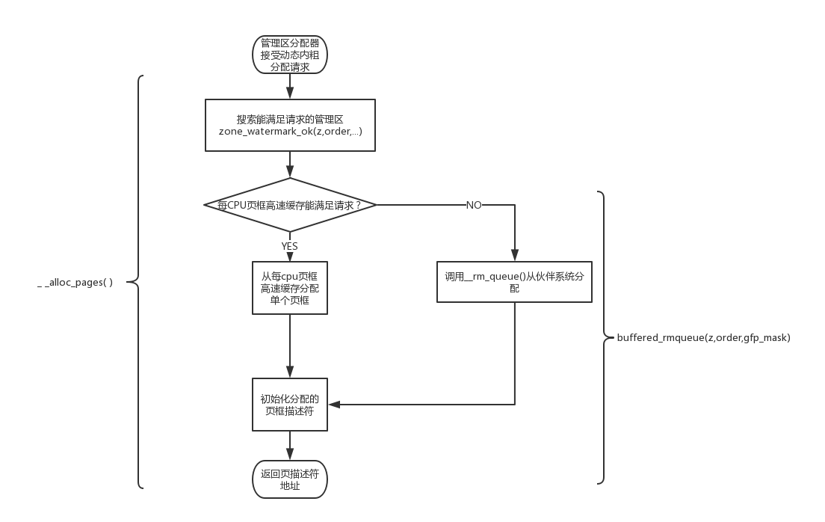
内存管理概述

Slide 10
Slab分配器
为什么用Slab?
频繁的请求和释放同大小的一组连续页框,必然导致在已分配页框块内分散许多小块的空闲页框,也即所谓的外零头。
如果请求存储器的大小与分配给它的大小不匹配,也会造成另外一种问题,即所谓的内零头。
linux用伙伴系统缓解外零头问题，slab分配器管理小存储空间的分配，缓解内零头。

Slide 11
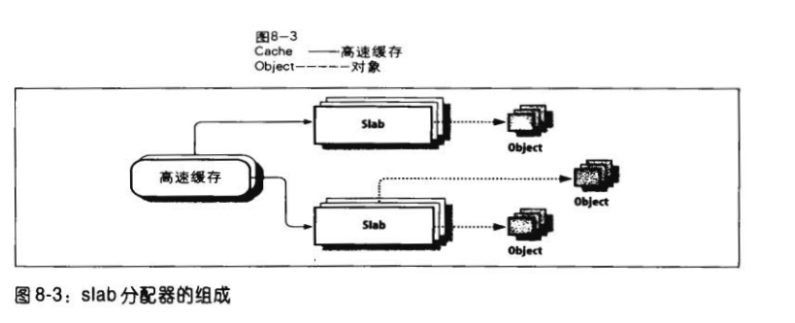
Slab分配器
Slab分配器原理：
采用面向对象的思想，把内存区看作对象，这些对象由一组数据结构和几个构造函数和西沟函数组成，前者初始化内存区，后者回收内存区。
为避免重复初始化对象，Slab分配器不丢弃已经分配的对象，而是释放并把他们保存在内存中。以后又要请求新的对象时，就可以从内存中获取。
Slab分配器把对象分组放入高速缓存。每个高速缓存都是同种类型对象的一种“储备”。

Slide 12
Linux内存映射
Linux 内存地址映射
01
Memory Addresses
02
Segmentation
03
Paging
04
Example

Slide 13
内存寻址
Three kinds of addresses:
Logical address
Included in the machine language instructions to specify the address of an operand or of an instruction.
Linear address
A single 32-bit unsigned integer that can be used to address up to 4 GB that is, up to 4,294,967,296 memory cells. Linear addresses are usually represented in hexadecimal notation; their values range from 0x00000000 to 0xffffffff .
Physical address
Used to address memory cells in memory chips. They correspond to the electrical signals sent along the address pins of the microprocessor to the memory bus. Physical addresses are represented as 32bit or 36-bit unsigned integers.

Slide 14

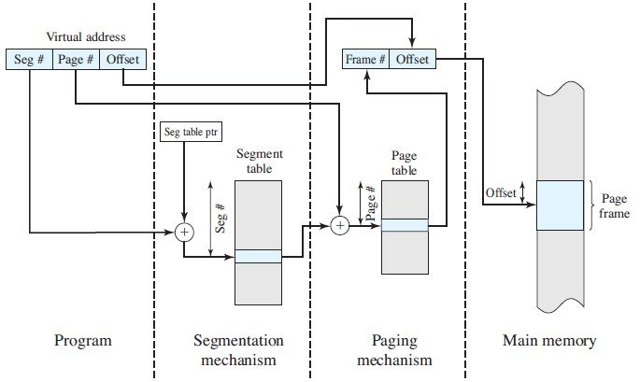
内存寻址
Address Translation

Slide 15
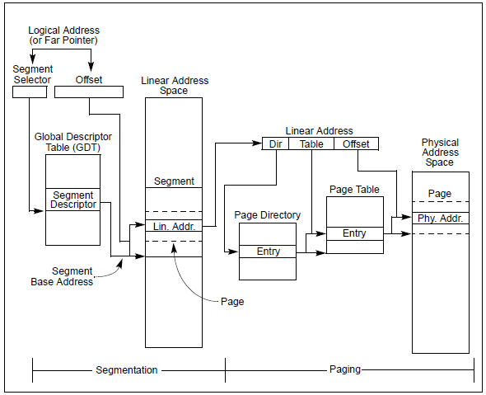
内存寻址
Segmentation with Paging in IA-32
Each segment is represented by an 8-byte Segment Descriptor that describes the segment characteristics. Segment Descriptors are stored either in the Global Descriptor Table (GDT ) or in the Local Descriptor Table(LDT).
Page directory : An active process has a single page directory that is the size of one page
Page table : The page table may also span multiple pages. Each page table entry refers to one virtual page of the process.

Slide 16
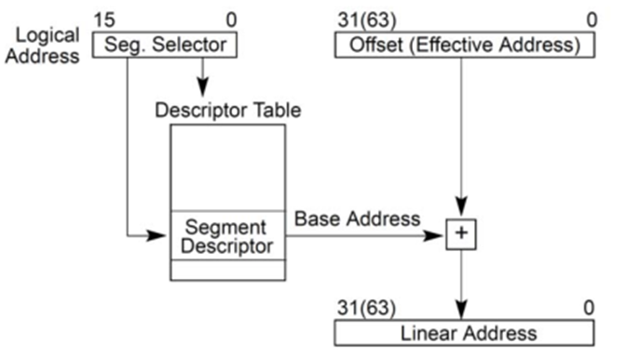
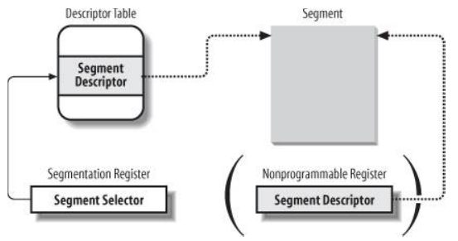
段式映射
Segmentation Translation
1.逻辑指令找到Segment Selector；
2. Segment Selector 在 GDT/LDT 中找到Segment Descriptors;
3.Segment Descriptors 找到 Base Address 和 length limit;
4. Base Address 和 Offset 找到线性地址;
* Segment Selector was stored in segment register -- CS, DS, ES, SS, IP, SP;
* GDT/LDT can be found by base address that is stored in GDTR/LDTR

Slide 17
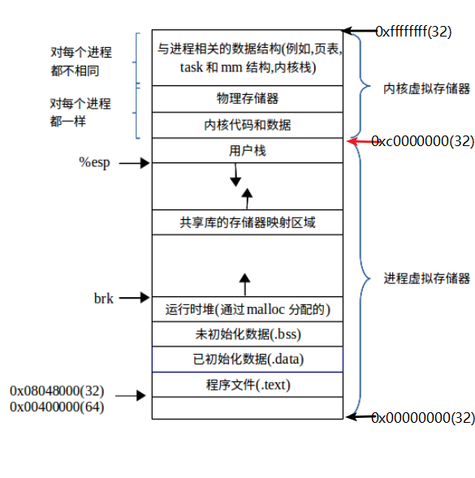
段式映射
Segmentation Translation
For a 32 bit system there can be 2^32=4GB virtual addresses possible.
Virtual address is divided into two parts 1)User space virtual addresses; 2)Kernel space virtual addresses.
The user space can be given upper 3 GB (0xc0000000 .. 0xffffffff ) and kernel space the lower 1 GB ( 0x0...0xbfffffff ) also but the diagram shows the general way of doing it.
Process virtual address space divided into pages.The pages are divided between 4 segments-User Code, User Data, Kernel Code, Kernel Data.
In User mode, access only User Code and User Data.But in Kernel mode, access also needed for User Data

Slide 18
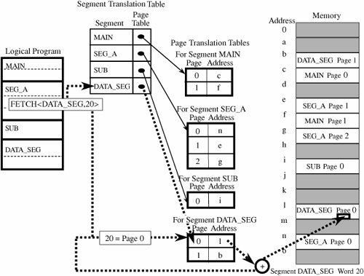
段式映射
A Segmentation Translation Example

Slide 19
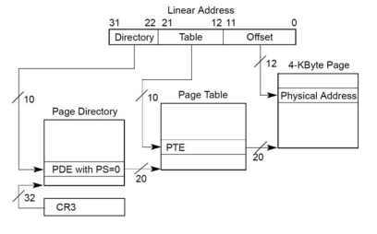
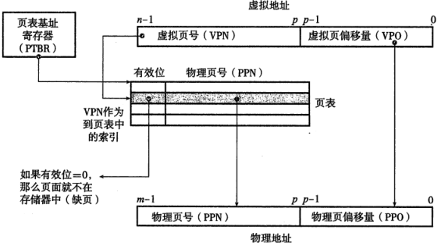
页式映射
Paging Translation
1.从CR3寄存器中获取页面目录(Page Directory)的基地址；
2. 以线性地址的dir位段为下标，在PD表中获取页面表(Page Table)的基地址；
3.以线性地址中的page位段为下标，在PT中获得页面描述项；
4.将页面描述项中给出的页面基地址与线性地址中的offset位段相加得到pythical address；
PT:页表 PTE:页表条目 VPN:虚拟页号
VPO:虚拟页偏移 PPN:物理页号 PPO:物理页偏移量

Slide 20
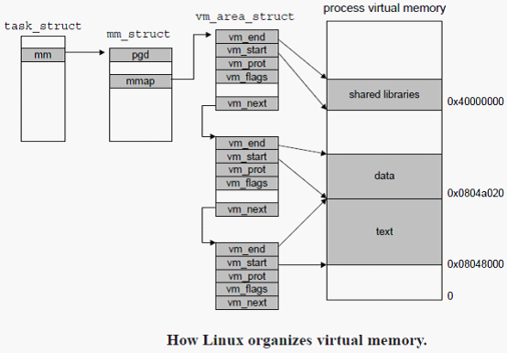
页式映射
Paging Translation
static inline int mm_alloc_pgd(struct mm_struct *mm)
{
mm->pgd = pgd_alloc(mm);
if(unlikely(!mm->pgd))
{
return ENOMEM;
}
return 0;
}
内核在创建进程时，会为每个进程维护一个任务结构(task_struct)。
task_struct结构中指针mm指向mm_struct ，它描述了虚拟存储器的当前状态。
在mm_struct结构中有两个个字段pgd和mmap，
其中pgd指向页全局目录的基址，CR3寄存器保存该进程的pgd值；
mmap指向区域结构(vm_area_structs)的链表，它描述了当前虚拟地址空间的一个区域(area)。

Slide 21
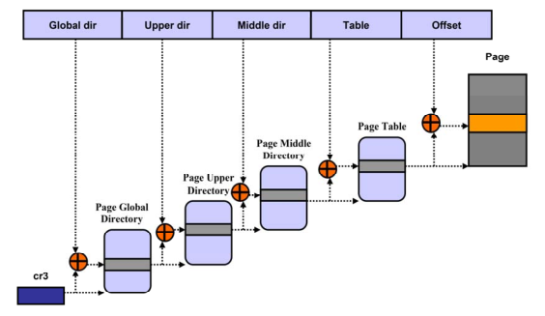
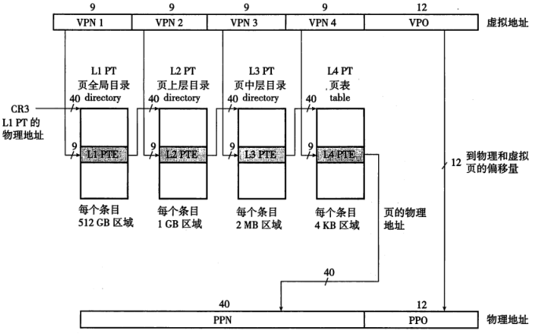
Paging Translation
页式映射
虚拟存储空间4GB，按4KB页面划分页表需要1M页，采取一级页表机制，每个表项4B，页表需要4MB内存空间。每个进程拥有独立的页表，将耗费大量的内存空间，采用多级页表减少内存消耗。
PT:页表 PTE:页表条目 VPN:虚拟页号
VPO:虚拟页偏移 PPN:物理页号 PPO:物理页偏移量

Slide 22
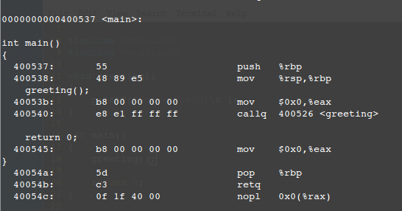
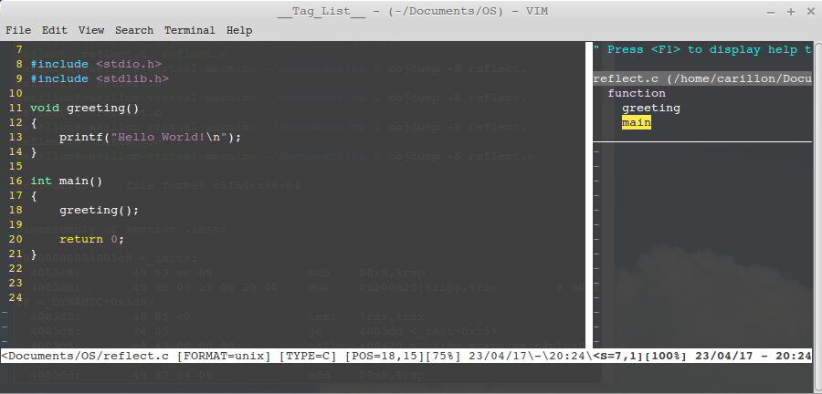
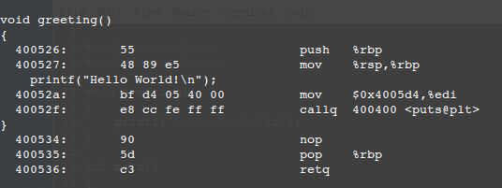
映射实例

Slide 23
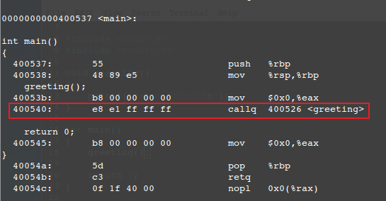
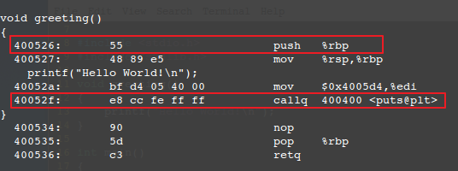
映射实例

Slide 24
参考文献
[1] Understangding the Linux Kernel.Daniel P.Bovet & Marco Cesati. 2005
[2] Linux Memory Address Mapping
http://ilinuxkernel.com/
[3] LINUX KERNEL INTERNALS. Linux Addressing
http://learnlinuxconcepts.blogspot.jp/2014/02/linux-addressing.html
[4] The Linux Kernel Archives.Chapter 3 Memory Management.
http://www.tldp.org/LDP/tlk/tlk.html
[5] Computer System A Programmer’s Perspective Second Edition.Bryant O’Hallaron.2003

Slide 25
THANKS

